Slide 1

數位專題實作-期末報告
109033132 動機24 李臻茵

Slide 2
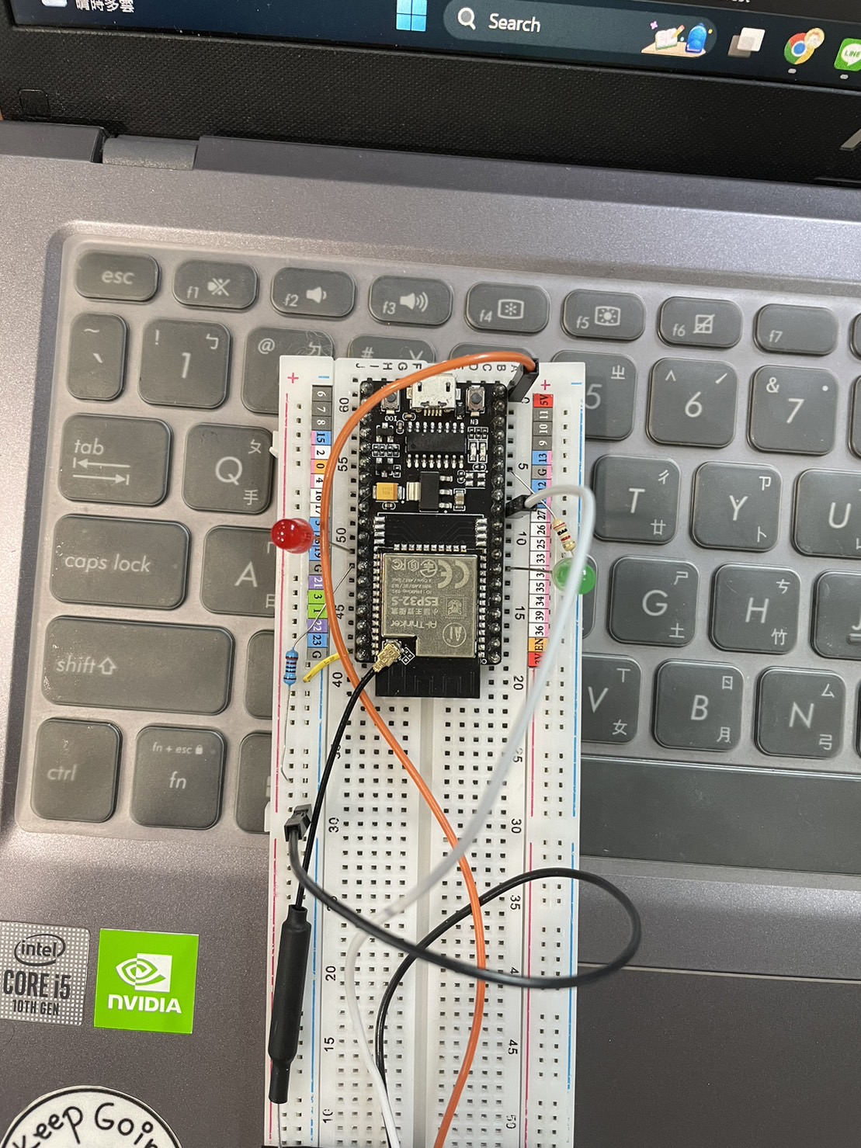
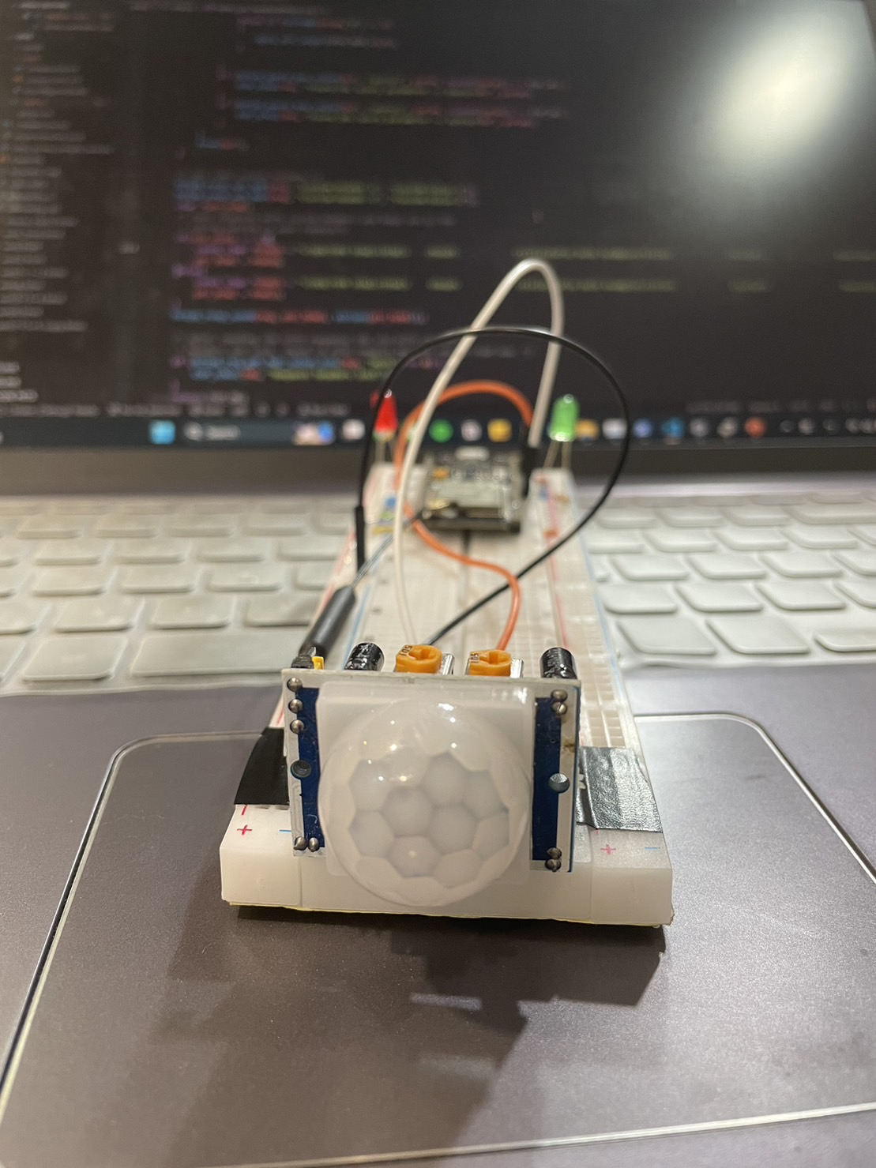
Concept
Part 1
透過HC-SR501人體紅外線感應模組感應人體移動
ESP32控制開啟光源，同時網頁端更新綠燈狀態
Part 2
網頁端發送控制訊息
esp32控制紅燈開關
Part 3
網頁端即時監控環境

Slide 3
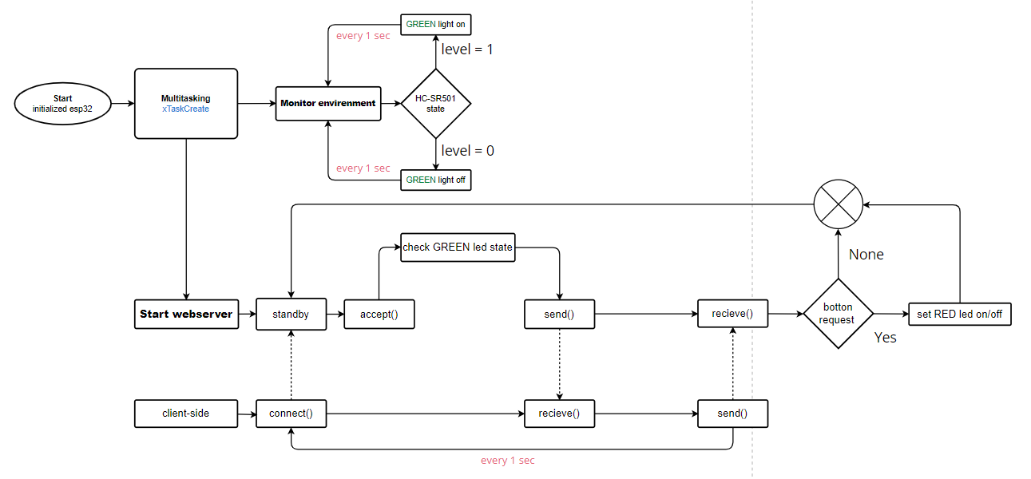
Program Flow chart
Part 1
Part2

Slide 4
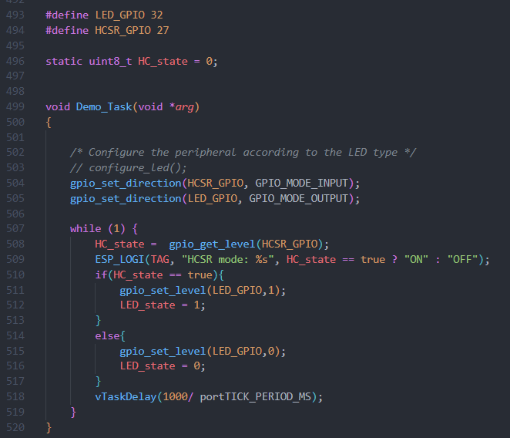
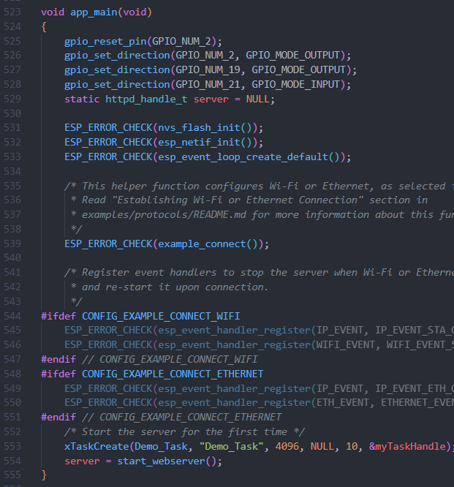
Code -1

Slide 5
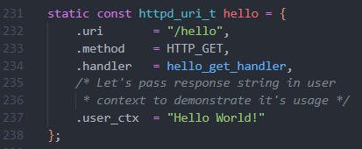
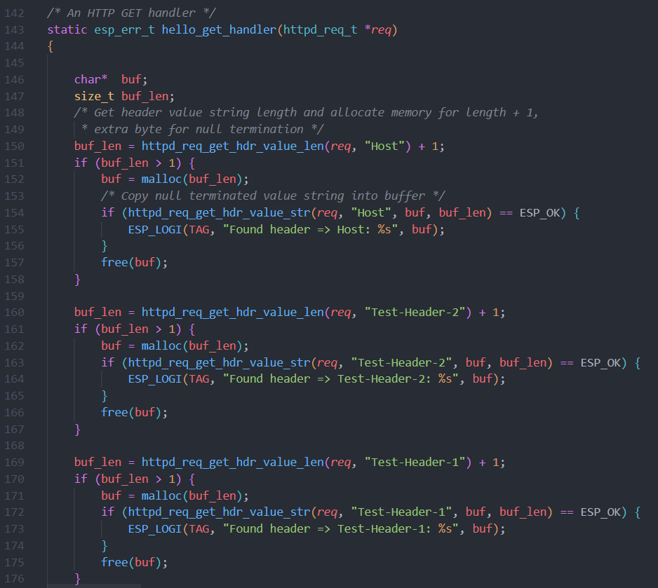
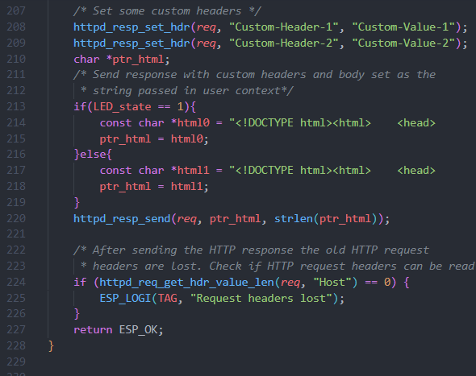
Code -2
Call for handler

Slide 6
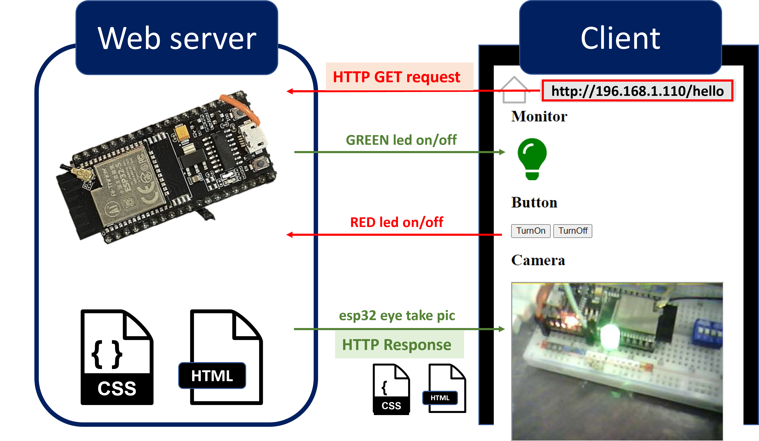
Server-Client connection

Slide 7



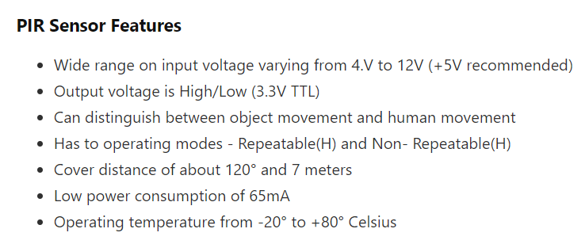
To-do
HC-SR501
Server-Client connection
Design for application
*Ques：
容易受環境影響
*Current solution ：
調節模塊的靈敏度&距離
*Optimization Solution：
PI control 減少雜訊干擾/矩陣布置傳感器
*Ques：
Web page polling consumes processor resources
*Current solution ：
multitasking
*Optimization solution：
bidirectional connection between server & client
優化網站介面
應用化設計(外觀/供電…etc)
HC-SR501 datasheet:https://components101.com/sensors/hc-sr501-pir-sensor

Slide 8

Demo time

